Slide 1

Programa de Expansão, Excelência e Internacionalização das Universidades Federais
Andifes - Associação Nacional dos Dirigentes das Instituições Federais de Ensino Superior

Slide 2
Sumário
Introdução;
2. Expansão;
3. Dimensões da Proposta;
4. Princípios Norteadores;
5. Diretrizes para Expansão;
6. Financiamento da Proposta;
7. Pauta da ANDIFES para o FORPLAD

Slide 3
Introdução
A Andifes, em 2003, apresentou ao Presidente Lula um programa de expansão para dobrar o número de alunos, sem comprometer a qualidade, priorizando cursos noturnos, formação de professores para educação básica e superação das desigualdades regionais.
Em 2007, este programa foi adotado pelo Governo Federal com o nome de REUNI. Neste ano de 2012, as ações estão praticamente concluídas e as metas originais foram ampliadas e superadas. Surge agora outro grande desafio: aprovar e cumprir metas do novo Plano Nacional de Educação (PNE).

Slide 4
A Andifes entende que, com as universidades federais em uma nova realidade pós-REUNI é chegado o momento de se implementar um novo programa (estratégico) para nosso sistema de universidades.

Slide 5
A Expansão (estratégica) exige:
conhecer o passado, transformar o presente e pensar o futuro.
expandir a graduação, a pós-graduação e a educação à distância.
buscar a excelência acadêmica e de gestão.
interagir com entorno, com a região, com o Brasil e com o mundo.
incluir muitos, produzir conhecimento para todos.

Slide 6
Expansão (Estratégica) em sintonia com os desafios do PNE – 2011/2020.
Meta 12 Elevar a taxa bruta de matrícula na educação superior para cinquenta por cento e a taxa líquida para trinta e três por cento da população de dezoito a vinte e quatro anos, assegurando a qualidade da oferta.
Meta 13 Elevar a qualidade da educação superior pela ampliação da atuação de mestres e doutores nas instituições de ensino superior para setenta e cinco por cento, no mínimo, do corpo docente em efetivo exercício, sendo, do total, trinta e cinco por cento doutores.
Meta 14 Elevar gradualmente o número de matrículas na pós-graduação stricto sensu, de modo a atingir a titulação anual de sessenta mil mestres e vinte e cinco mil doutores.

Slide 7
Dimensões da Proposta
Política: A universidade contemporânea deve ser norteada por avaliações e diagnósticos que se referenciem nas demandas e características do desenvolvimento global (regional, nacional e internacional), em permanente diálogo, para a construção de uma sociedade democrática e solidária, sem perder de vista que a principal condição de democratização do acesso é a universalização da EDUCAÇÃO BÁSICA com qualidade.

Slide 8
Estrutural: a qualidade na oferta dos cursos de graduação e pós-graduação, com a consolidação dos corpos docente e técnico-administrativo efetivos. Políticas abrangentes para a assistência estudantil, infraestrutura física, com laboratórios equipados, bibliotecas e espaços acadêmicos adequados.
Um planejamento que garanta o início dos cursos com as condições de execução dos projetos pedagógicos estabelecidos pelos colegiados(ou órgãos semelhantes).

Slide 9
Pedagógica: modelos curriculares mais flexíveis, utilização de novas tecnologias e processos formativos que permitam maior protagonismo do estudante.
Projetos pedagógicos que articulem a graduação e a pós-graduação e tenham a investigação como princípio fundante.

Slide 10
Princípios Norteadores
Democratização do acesso à educação superior;
2. Compromisso social;
3. Formação fundamentada na investigação por meio de propostas curriculares inovadoras que insiram o estudante num percurso formativo flexível;
4. Internacionalização da universidade federal;
5. Efetiva implantação da autonomia universitária.

Slide 11
Diretrizes para Expansão, Excelência e Internacionalização das Universidades Federais
Promover mecanismos nos ensinos de graduação e de pós-graduação de modo a garantir aos estudantes condições de formação cidadã, com ênfase nos valores éticos e cívicos que devem nortear a vida numa sociedade justa e democrática;
aumentar as vagas de ingresso na graduação, especialmente no período noturno;
aumentar a oferta de vagas nos cursos de mestrado e doutorado (considerando a diminuição das desigualdades regionais);
ampliar a oferta de mestrados profissionais temáticos nacionais em rede;
reduzir as taxas de evasão e elevar as taxas dos concluintes da graduação e da pós-graduação;

Slide 12
ampliar os programas de mobilidade estudantil;
ampliar as políticas de inclusão e assistência estudantil;
ampliar programas para recepção de alunos e docentes estrangeiros;
diminuir as desigualdades de ofertas de educação superior entre as diversas regiões do país;
promover uma maior internacionalização da pesquisa e de pós-graduação brasileira;

Slide 13
ampliar o financiamento do sistema de educação à distância;
formar professores, intensificar e aprofundar o relacionamento da educação superior com a educação básica, visando atender às demandas por professores da educação básica em áreas carentes e estratégicas;
intensificar as atividades de extensão em áreas de grande pertinência social.
criar programa de “incubação” de programas de pós-graduação;
apoiar iniciativas de valorização de empreendedorismo na pós-graduação;

Slide 14
ampliar programas institucionais de iniciação científica e tecnológica;
estabelecer, entre as universidades federais, estados, DF e municípios uma colaboração efetiva, dentro dos objetivos finais da universidade, ensino, pesquisa e extensão;
estabelecer uma política específica de relacionamento acadêmico com as empresas no âmbito da educação continuada de recursos humanos e a busca do estreitamento da pesquisa aplicada no sentido de facilitar a inovação na cadeia produtiva;
estabelecer políticas de treinamento e educação continuada para o pessoal técnico-administrativo;
estabelecer indicadores para acompanhamento e avaliação de resultados acadêmicos e de gestão administrativa.

Slide 15
Financiamento da Proposta
A Andifes propõe que, com base nas diretrizes apresentadas, informado pelos princípios norteadores, inserido nos PDIs construídos autonomamente em cada instituição, cada projeto deve ter seu mérito e suas metas discutidos com os órgãos de governo.
Uma vez aprovado, em um processo democrático e republicano, deve gerar um termo de compromisso e certamente fará jus ao financiamento adequado que o viabilize e comporá o Plano Plurianual (PPA), com consequente dotação em sucessivas leis orçamentárias anuais, a exemplo do REUNI.

Slide 16
Ano | 2012 | 2013 | 2014 | 2015 | 2016 | 2017
Orçamento de pessoal, custeio e investimento | 27,2 | 28,57 | 30,00 | 31,05 | 33,07 | 34,73
PEEXIU | 0,00 | 2,00 | 2,00 | 2,00 | 2,00 | 2,00
Total | 27,2 | 30,57 | 32,00 | 33,05 | 35,07 | 36,73
Valores em bilhões de reais, a preços de jan/2012.

Slide 17
Consolidação da Expansão (REUNI)
A plena conclusão do atual programa REUNI é a condição política que motiva as comunidades universitárias a se engajarem neste novo projeto que alavanca o desenvolvimento do país.
Cumprir os compromissos e as metas do REUNI confere credibilidade aos atores envolvidos e assegura o apoio da sociedade para novos, e necessários, investimentos no ensino superior federal.

Slide 18
Uma Proposta Construída Coletivamente
Este programa é o resultado de uma ampla discussão, do esforço de todos que compõem a Andifes, dos reitores e reitoras das universidades federais, dos colégios e fóruns de pró-reitores, bem como de especialistas e atores representativos de vários setores da sociedade.

Slide 19
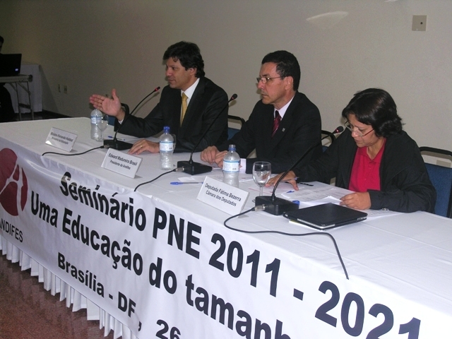
Seminário Andifes “PNE 2011–2021: Uma educação do tamanho do Brasil”

Slide 20

Reunião Anual da SBPC – ExpoT&C

Slide 21
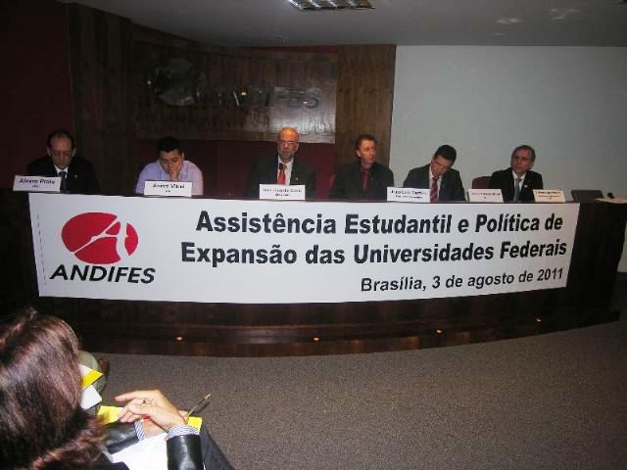

Slide 22


Slide 23


Slide 24

Reunião da Diretoria Executiva da Andifes com presidente da União Nacional dos Estudantes (UNE), Daniel Iliescu, e membros da diretoria da Entidade.

Slide 25
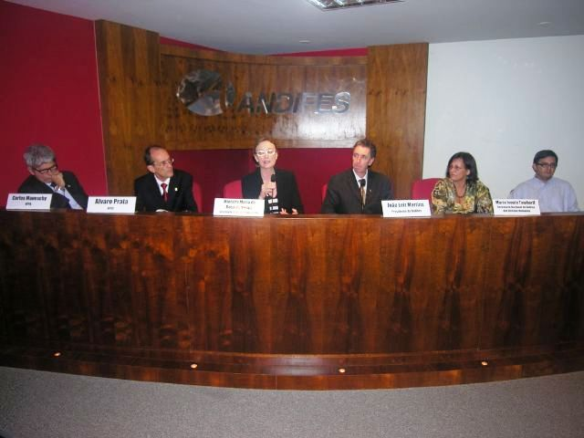
Participação da Ministra Maria do Rosário, Secretaria Especial dos Direitos Humanos (SEDH), no Conselho Pleno da Andifes.

Slide 26


Slide 27


Slide 28


Slide 29
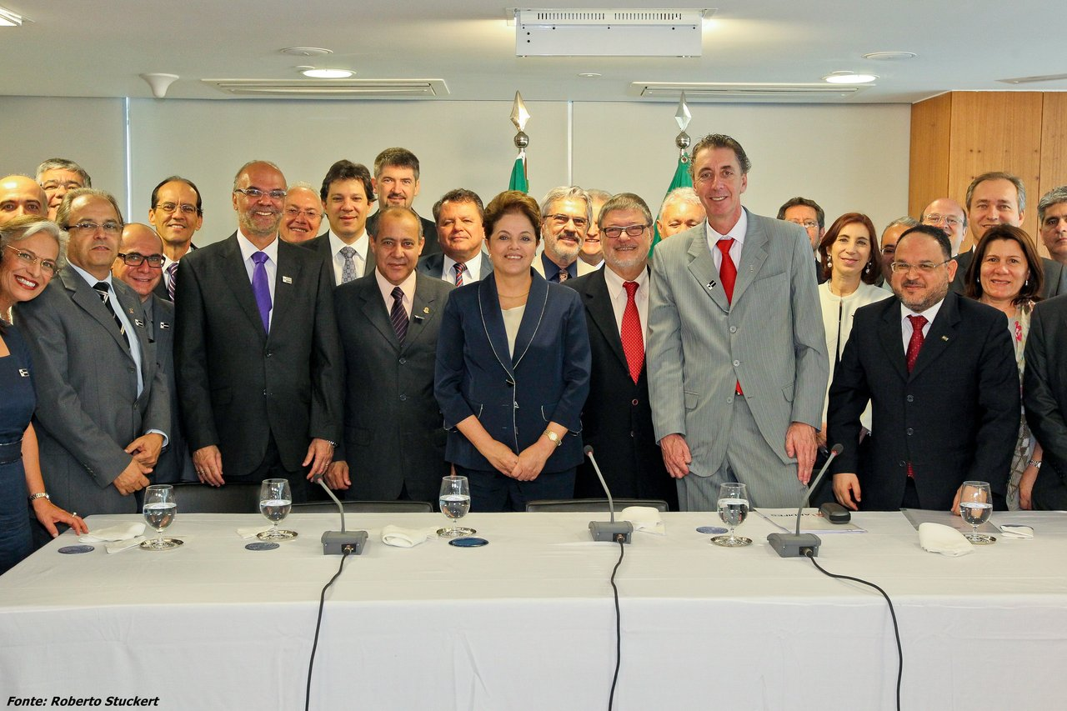

Slide 30
Pauta
FORPLAD com os demais Fóruns (relacionamento);
Criar GT (comissões) FORPLAD-Fóruns;
Focar a GESTÃO (procedimentos, métodos e experiências bem sucedidas) - seminários próprios;
Acompanhamento permanente do orçamento (propondo sugestões para as negociações da ANDIFES com o MEC);
Modelo (matriz ANDIFES-SESu/MEC );
Consolidação do Reuni;
Muito Obrigado!
www.andifes.org.br

